Slide 1
Ayudantía ‘1’ {
Presentación.c
Contenido.c
[Getopt]
< SISTOPE >
Ian Rickmers, Ricardo Hasbún
}
Getopt.c

Slide 2
Contenido {
Presentación.c
Contenido.h
Evaluaciones del laboratorio
Getopt
}
Getopt.c

Slide 3
Evaluaciones {
Presentación.c
Contenido.h
Programas elaborados en c, desarrollado en parejas:
Enunciado 1 : Liberación 04-04-24 ; Entrega 18-04-24
Enunciado 2 : Liberación 02-05-24 ; Entrega 23-05-24
Enunciado 3 : Liberación 30-05-24 ; Entrega 13-06-24
Enunciado 4 : Liberación 20-06-24 ; Entrega 04-07-24
}
NL = Promedio(E1,E2,E3,E4)
Makefile
Getopt.c

Slide 4
Getopt{
Presentación.c
Contenido.h
Función para recibir parámetros a través de la terminal, la cual está incluida en la biblioteca <unistd.h>. Hace uso de banderas para ello.
}
Getopt.c

Slide 5
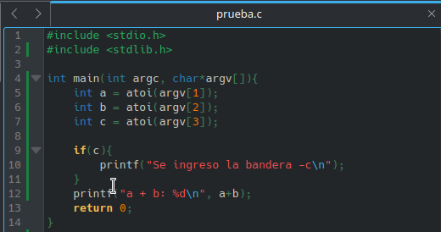
Sin getopt{
Presentación.c
Contenido.h
}
Getopt.c

Slide 6
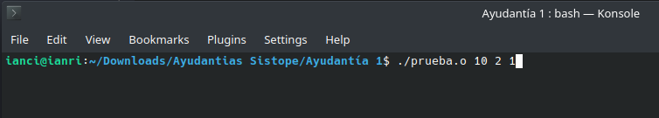
Sin getopt{
Presentación.c
Contenido.h
}
Getopt.c

Slide 7
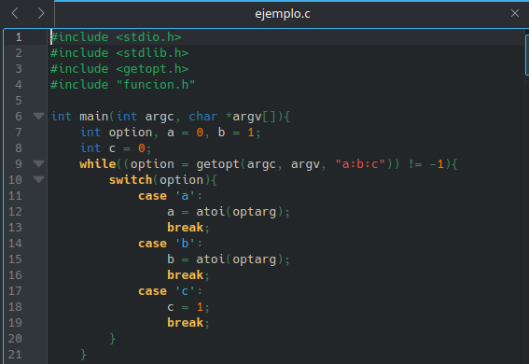
Getopt{
Presentación.c
Contenido.h
}
Getopt.c

Slide 8
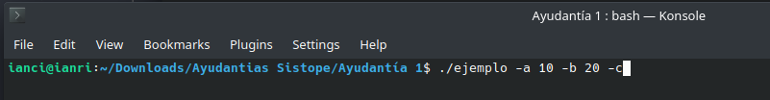
Getopt{
Presentación.c
Contenido.h
}
Getopt.c

